Slide 1
数学建模中的
层次分析法
重庆邮电大学
理学院
沈世云

Slide 2
第一节 层次分析法简介
一 问题的提出
决策是指在面临多种方案时需要依据一定的标准选择某一种方案。
引例1 购物
买钢笔，一般要依据质量、颜色、实用性、价格、外形等方面的因素选择某一支钢笔。
买饭，则要依据色、香、味、价格等方面的因素选择某种饭菜。

Slide 3
例：购买汽车
 | 价格 （万元） | 油耗 （升/公里） | 舒适度 | 引擎
奔驰 | 28 | 19 | 豪华、自动档、多媒体 | 6缸
本田 | 21 | 10 | 普通、自动档、多媒体 | 4缸
桑坦纳 | 13 | 13 | 标准、手动、音响 | 4缸

Slide 4
选择最满意的汽车
价格
油耗
舒适度
动力
判断 尺度 | 定义
1 | A和B同样重要
3 | A比B稍微重要
5 | A比B重要
7 | A比B重要的多
9 | A比B绝对重要
2、4、 6、8 | 介于上述两个相邻 判断尺度之间
倒数 | A比B的重要性比为λ，则B比A的重要性1/λ
奔驰
本田
桑坦纳
选择汽车 | 价格 | 油耗 | 舒适度 | 动力
价格 | 1 | 3 | 2 | 2
油耗 | 1/3 | 1 | 1/4 | 1/5
舒适度 | 1/2 | 4 | 1 | 1/2
动力 | 1/2 | 5 | 2 | 1
Notes:
各种方案在决策心中进行权衡，对各方案进行排序，我们就可以认为，在决策者心目中给各方案赋以不同的权重，权重大者排在前面，权重小者排在后面。但是，根据四个评价标准，直接给各方案赋权很难直观判断。
尽管AHP方法的应用需要掌握一些简单的数学工具，尽管从数学原理上AHP有深刻的内容，但AHP从本质上讲是一种思维方式。
它把复杂问题分解成个组成因素，又将这些因素按支配关系分组形成递阶层次结构。通过两两比较的方式确定层次中诸因素的相对重要性。然后综合决策着的判断，确定决策方案相对重要性的总的排序。
整个过程体现了人的决策思维的基本特征，即分解、判断、综合。
AHP又是一种定量与定性相结合，将人的主观判断用数量形式表达和处理的方法。

Slide 5
选择最满意的汽车
价格
油耗
舒适度
动力
奔驰
本田
桑坦纳
价格 | 奔驰 | 本田 | 桑坦纳
奔驰 | 1 | 1/3 | 1/5
本田 | 3 | 1 | 1/2
桑坦纳 | 5 | 2 | 1
油耗 | 奔驰 | 本田 | 桑坦纳
奔驰 | 1 | 1/5 | 1/3
本田 | 5 | 1 | 2
桑坦纳 | 3 | ½ | 1
Notes:
各种方案在决策心中进行权衡，对各方案进行排序，我们就可以认为，在决策者心目中给各方案赋以不同的权重，权重大者排在前面，权重小者排在后面。但是，根据四个评价标准，直接给各方案赋权很难直观判断。
尽管AHP方法的应用需要掌握一些简单的数学工具，尽管从数学原理上AHP有深刻的内容，但AHP从本质上讲是一种思维方式。
它把复杂问题分解成个组成因素，又将这些因素按支配关系分组形成递阶层次结构。通过两两比较的方式确定层次中诸因素的相对重要性。然后综合决策着的判断，确定决策方案相对重要性的总的排序。
整个过程体现了人的决策思维的基本特征，即分解、判断、综合。
AHP又是一种定量与定性相结合，将人的主观判断用数量形式表达和处理的方法。

Slide 6
选择最满意的汽车
价格
油耗
舒适度
动力
奔驰
本田
桑坦纳
基本思想：把复杂问题分解成各个组成因素，又将这些因素按支配关系分组形成递阶层次结构。通过两两比较的方式确定层次中诸因素的相对重要性。然后综合决策者的判断，确定决策方案相对重要性的总排序。
特点：将决策者对复杂系统的评价决策思维过程数学化。
Notes:
各种方案在决策心中进行权衡，对各方案进行排序，我们就可以认为，在决策者心目中给各方案赋以不同的权重，权重大者排在前面，权重小者排在后面。但是，根据四个评价标准，直接给各方案赋权很难直观判断。
尽管AHP方法的应用需要掌握一些简单的数学工具，尽管从数学原理上AHP有深刻的内容，但AHP从本质上讲是一种思维方式。
它把复杂问题分解成个组成因素，又将这些因素按支配关系分组形成递阶层次结构。通过两两比较的方式确定层次中诸因素的相对重要性。然后综合决策着的判断，确定决策方案相对重要性的总的排序。
整个过程体现了人的决策思维的基本特征，即分解、判断、综合。
AHP又是一种定量与定性相结合，将人的主观判断用数量形式表达和处理的方法。

Slide 7
引例2 旅游
假期旅游，是去风光秀丽的苏州，还是去迷人的北戴河，或者是去山水甲天下的桂林，一般会依据景色、费用、食宿条件、旅途等因素选择去哪个地方。
引例3 择业
面临毕业，可能有高校、科研单位、企业等单位可以去选择，一般依据工作环境、工资待遇、发展前途、住房条件等因素择业。

Slide 8
层次分析法（Analytical Hierarchy Process ,简称AHP)是美国匹兹堡大学教授A.L.Saaty于20世纪70年代提出的一种系统分析方法。由于研究工作的需要，Saaty教授开发了一种综合定性与定量分析，模拟人的决策思维过程，以解决多因素复杂系统，特别是难以定量描述的社会系统的分析方法。1977年举行的第一届国际数学建模会议上，Saaty教授发表了《无结构决策问题的建模—层次分析法》。从此，AHP开始引起了人们的注意，并陆续应用。1980年，Saaty 教授出版了有关AHP的论著。近年来，世界上有许多著名学者在AHP的理论研究和实际应用上作了大量的工作。

Slide 9
1982年11月，我国召开的能源、资源、环境学术会议上，美国Moorhead大学能源研究所所长Nezhed教授首次向我国学者介绍了AHP方法。其后，天津大学许树柏等发表了我国第一篇介绍AHP的论文。随后，AHP的理论研究和实际应用在我国迅速开展。1988年9月，在天津召开了国际AHP学术讨论会，Saaty教授等国外学者和国内许多学者一起讨论了AHP的理论和应用问题。目前，AHP应用在能源政策分析、产业结构研究、科技成果评价、发展战略规划、人才考核评价、以及发展目标分析的许多都取得了令人满意的成果。

Slide 10
AHP是一种将定性分析与定量分析相结合的系统分析方法。在进行系统分析时，经常会碰到这样的一类问题：有些问题难以甚至根本不可能建立数学模型进行定量分析；也可能由于时间紧，对有些问题还来不及进行过细的定量分析，只需作出初步的选择和大致的判定就行了。例如选择一个新厂的厂址，购买一台重要的设备，确定到哪里去旅游等等。这时，我们若应用AHP进行分析，就可以简便地解决问题。

Slide 11
日常工作、生活中的决策问题
有创意，很实用，理论上也很有趣
背景
涉及经济、社会等方面的因素
作比较判断时人的主观选择起相当大的作用，各因素的重要性难以量化
Saaty于1970年代提出层次分析法 AHP (Analytic Hierarchy Process)
AHP——一种将定性问题定量化、系统化、层次化的综合评判方法

Slide 12


第二节. 层次分析法的基本原理与步骤
一。AHP的基本原理
为了说明AHP的基本原理，首先让我们分析下面的简单事实。
假定我们已知n个石头的总重量为1，每个石头的重量为
问每个石头石头相对于其他石头的相对重量是多重？
可通过两两比较（相除），得到比较矩阵（以后称之为判断
矩阵）：

Slide 13

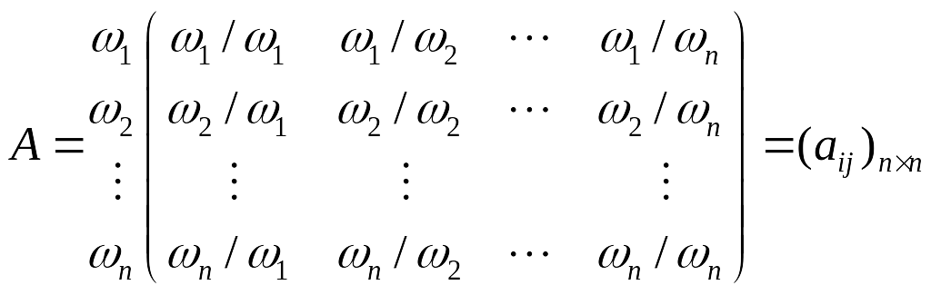
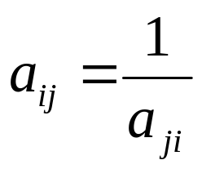
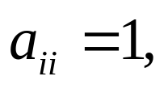
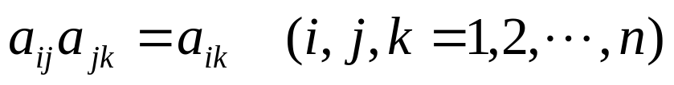
显然矩阵A满足
（1）
称满足（1）式的矩阵为互反矩阵。且满足
（2）

Slide 14
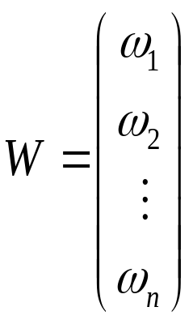
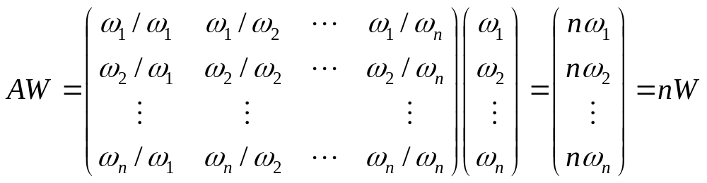
设
有
即n是A的一个特征根，
是A的对应与特征根n
的一个特征向量。

Slide 15

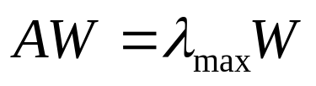
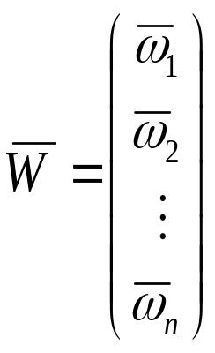
现在提出相反的问题：如果事先不知道每个西瓜的重量，也
没有衡器去称量，如何判定每个西瓜的相对重量呢？即如何
判定那个最重，那个次之，…哪个最轻呢？
我们可以通过两两比较的方法，得出判断矩阵A,然后求出A的最大特征值 ，进而通过
求出A的特征向量

Slide 16
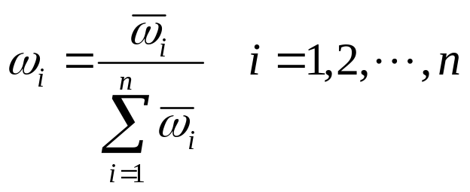


然后通过
将 规范化：
则 即为n个西瓜的相对重量。

Slide 17
使用AHP，判断矩阵的一致性是十分重要的。所谓判断矩
阵的一致性，即判断矩阵是否满足如下关系：
若上式完全成立时，称判断矩阵具有完全一致性。
可以证明，n阶完全一致性矩阵具有以下的性质：
1。A的秩为1，A的唯一非零特征根为n。
2。A的任一列（行）向量都是对应于特征根n的特征向量。
证明：设

Slide 18
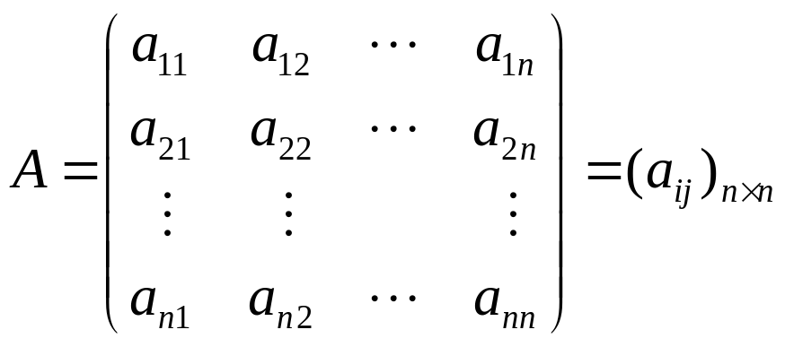

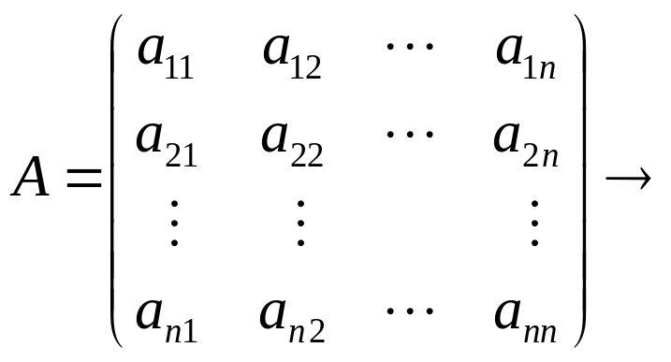
是n阶完全一致性矩阵，则

Slide 19
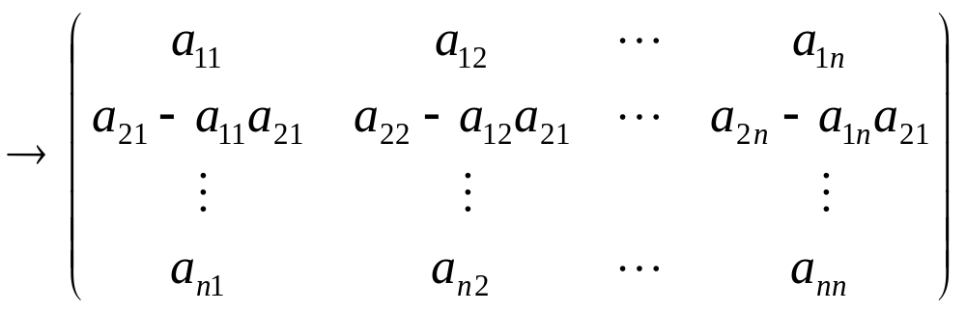
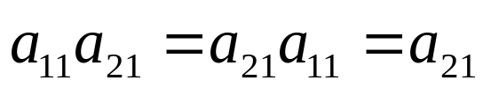
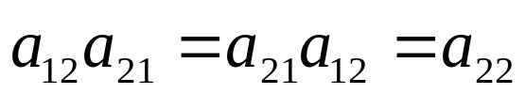
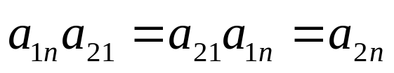
注意到：
有

Slide 20
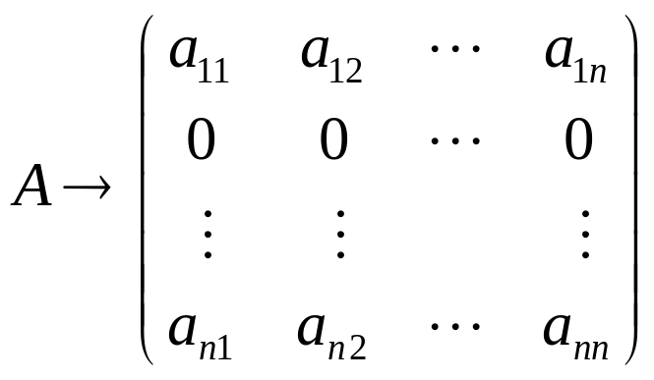

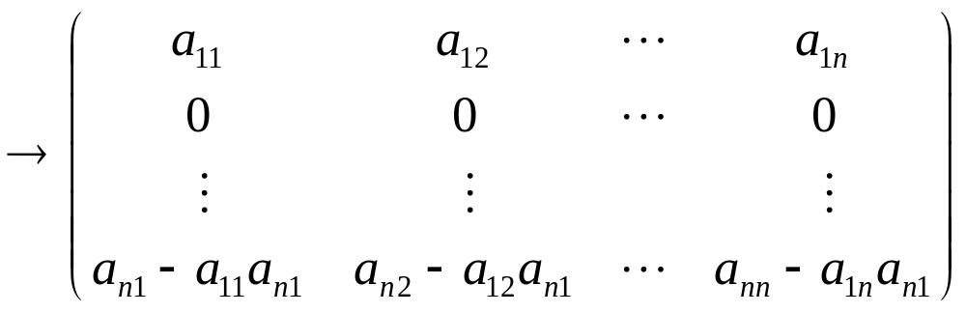
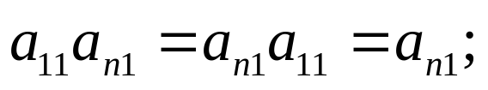
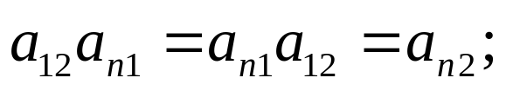
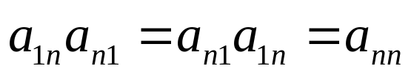

Slide 21
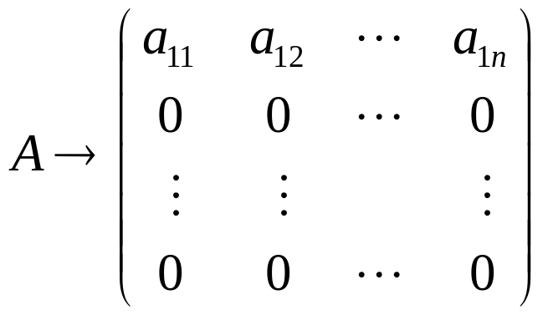
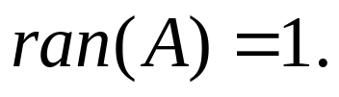
所以

Slide 22
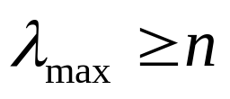
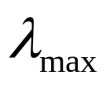

在一般情况下，可以证明判断矩阵的最大特征值为单根，且
当判断矩阵具有满意的一致性时， 稍大于矩阵阶数 ，
其余特征根接近于零。这时AHP得出的结论才基本合理。但
由于客观事物的复杂性和人们认识上的多样性，要求所有的
判断都有完全的一致性是不可能的，但我们要求一定程度上
的判断一致，因此对构造的判断矩阵需要进行一致性检验。

Slide 23

二 AHP的基本方法与步骤
运用AHP进行决策时，大体可分为4个步骤进行：
分析系统中各元素之间的关系，建立系统的递阶层析结构；
对同一层次的各元素关于上一层次中某一准则的重要性进行两两比较，构造两两比较判断矩阵；
由判断矩阵计算被比较元素对于该准则的相对权重；
计算各层元素对系统目标的合成权重，并进行排序。

Slide 24
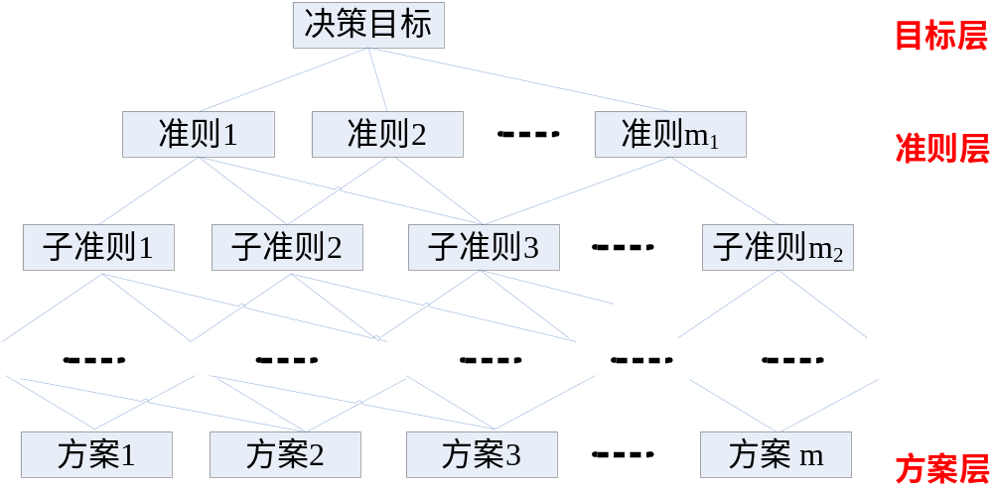
1、递阶层次结构的建立
最高层：问题的预定目标或理想结果，也称目标层；
中间层：包括为了实现目标所涉及的中间环节，也可以由若干层次组成，包括所考虑的准则、子准则，也称为准则层；
最底层：实现目标的各种措施、决策方案等，也称为方案层。
递阶层次结构示意图

Slide 25
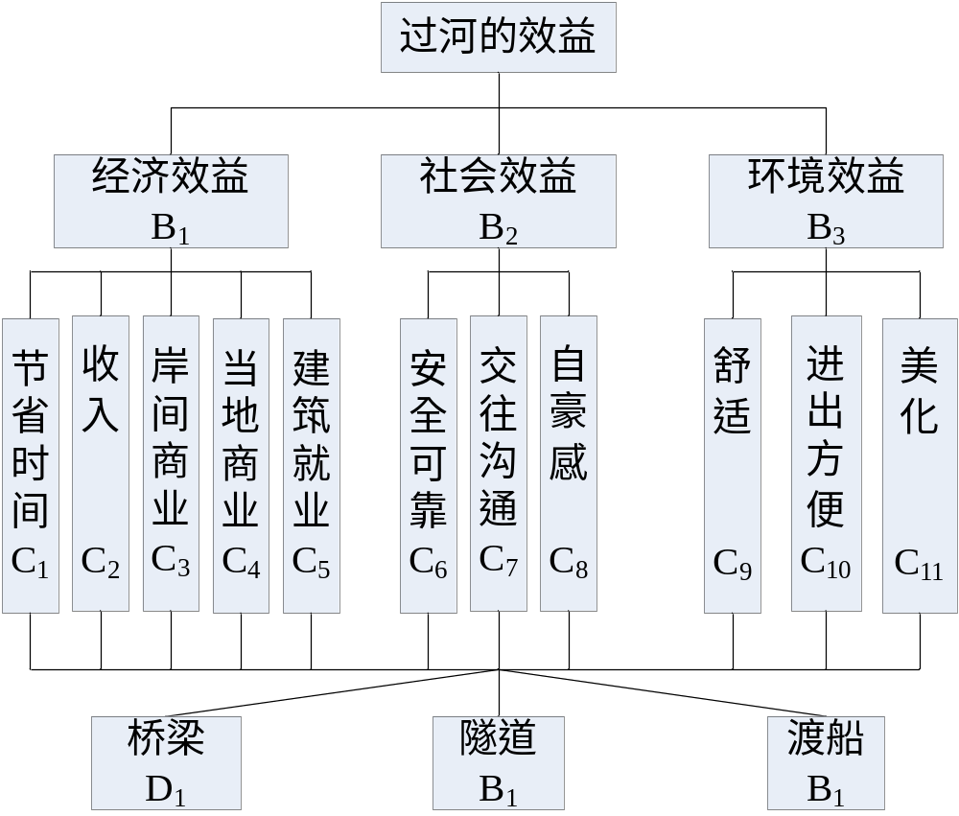
引例1：过河效益分析
目标层
准则层
方案层

Slide 26
引例2. 选择旅游地
如何在3个目的地中按照景色、费用、居住条件等因素选择.
目标层
O(选择旅游地)
C₁
景色
C₂
费用
C₃
居住
C₄
饮食
C₅
旅途
准则层
P₁
桂林
P₂
黄山
P₃
北戴河
方案层

Slide 27


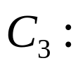



2 构造判断矩阵
① 通过相互比较确定各准则对于目标的权重，即构造判断矩阵。
设准则层5个准则 景色， 费用， 居住， 饮食
旅途。相对于目标层：选择旅游地， 两两比较打分。
相对重要程度 | 定义 | 解释
1 3 5 7 9 2，4，6，8 | 同等重要 略微重要 相当重要 明显重要 绝对重要 介于两重要程度之间 | 目标i比j同样重要 目标i比j略微重要 目标i比j重要 目标i比j明显重要 目标i比j绝对重要

Slide 28
采用1～9的比例表度的依据是：①心理学的实验表明，大多数人对不同事物在相同属性上的差别的分辨能力在5～9，采用1～9的标度反映了大多数人的判断能力；②大量的社会调查表明，1～9的比例标度早已被人们所熟悉和采用；③科学考察和实践表明，1～9的比例标度已完全能区分引起人们感觉差别的事物的各种属性。

Slide 29
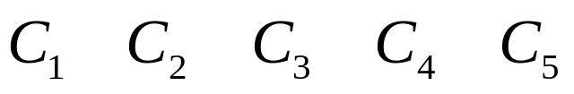
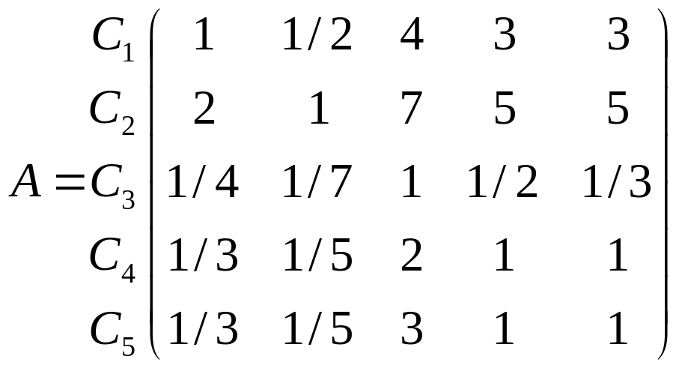
选择旅游地
景色
费用
居住
饮食
旅途

Slide 30
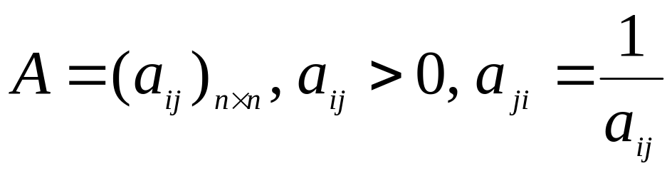
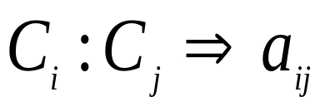
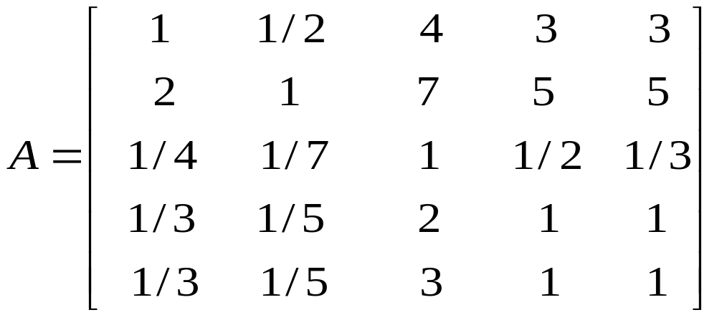
成对比较阵和权向量
元素之间两两对比，对比采用相对尺度
设要比较各准则C₁,C₂,… , C_{n}对目标O的重要性
选择旅游地
A~成对比较阵
A是正互反阵
要由A确定C₁,… , C_{n}对O的权向量

Slide 31

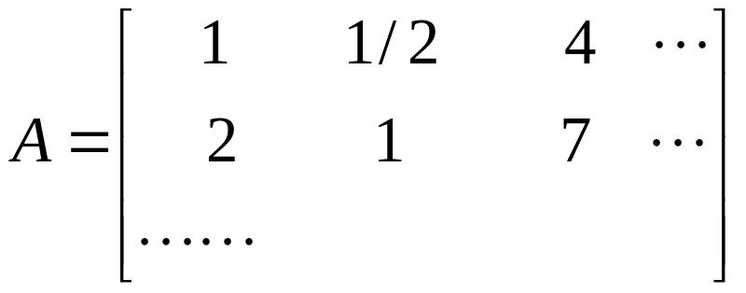
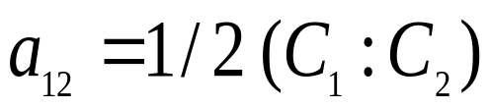
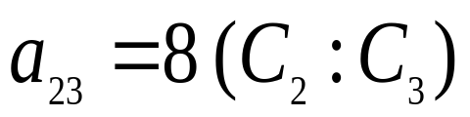
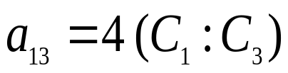
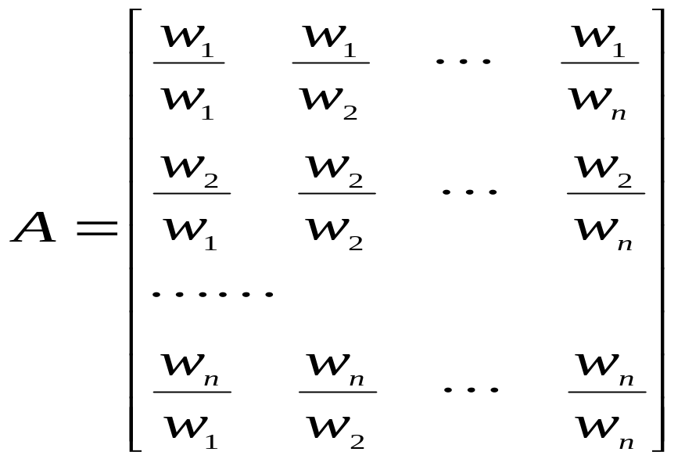

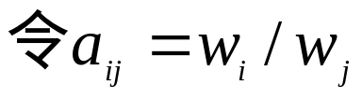
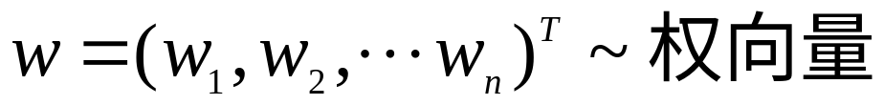
成对比较阵和权向量
成对比较的不一致情况
不一致
一致比较
允许不一致，但要确定不一致的允许范围
理想情形：一致比较阵

Slide 32
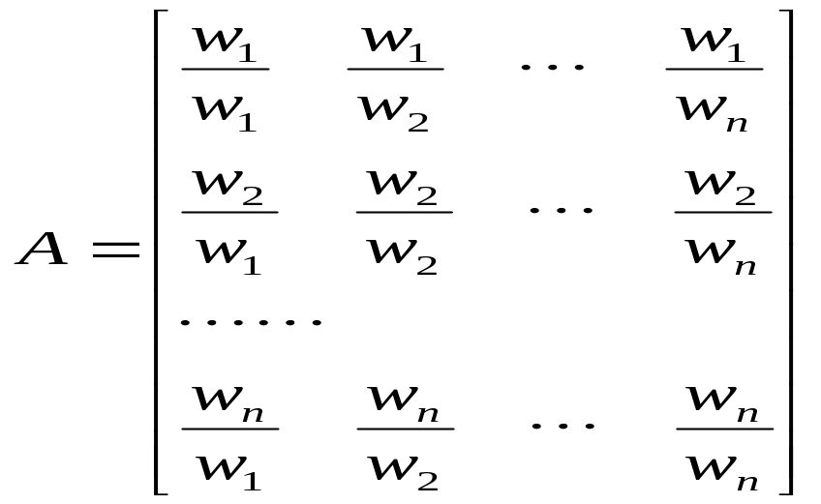
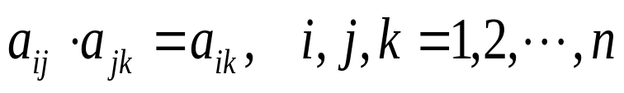
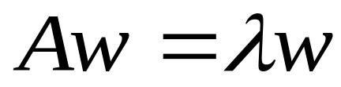
成对比较阵和权向量
成对比较完全一致的情况
满足
的正互反阵A称一致阵，如
一致阵的
数学性质(习题1)
A的秩为1，A的唯一非零特征根为n
A的任一列向量是对应于n 的特征向量
A的归一化特征向量可作为权向量
对于不一致(但在允许范围内)的成对比较阵A，建议用对应于最大特征根λ的特征向量作为权向量w ，即

Slide 33
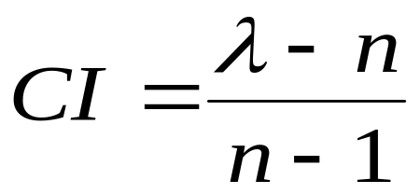
一致性检验
对A确定不一致的允许范围
已知：n 阶一致阵的唯一非零特征根为n
可证：n 阶正互反阵最大特征根λ ≥n, 且λ =n时为一致阵
定义一致性指标:
CI 越大，不一致越严重
为衡量CI 的大小，引入随机一致性指标 RI——随机模拟得到a_{ij} , 形成A，计算CI 即得RI。
Saaty的结果如下
n
1
2
3
4
5
6
7
8
9
10
11
RI
0
0
0.58
0.90
1.12
1.24
1.32
1.41
1.45
1.49
1.51
定义一致性比率 CR = CI/RI
当CR<0.1时，通过一致性检验

Slide 34
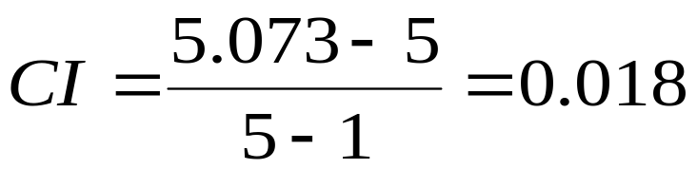
“选择旅游地”中准则层对目标的权向量及一致性检验
准则层对目标的成对比较阵
最大特征根λ=5.073
权向量(特征向量)w =(0.263,0.475,0.055,0.090,0.110)^{T}
一致性指标
随机一致性指标 RI=1.12 (查表)
通过一致性检验
一致性比率CR=0.018/1.12=0.016<0.1

Slide 35
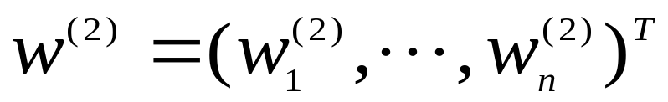
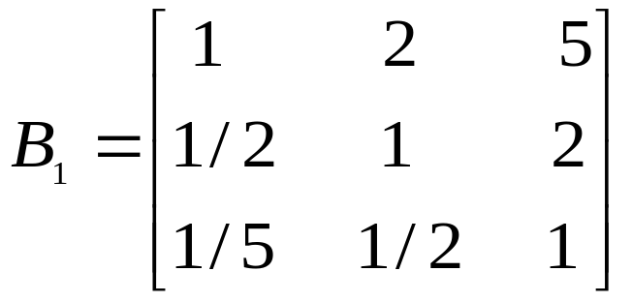
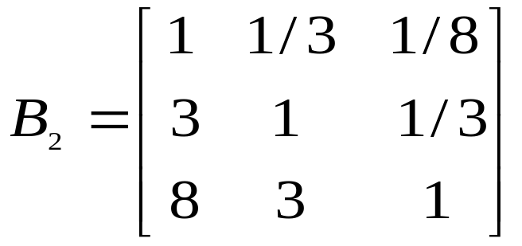
记第2层（准则）对第1层（目标）的权向量为
组合权向量
同样求第3层(方案)对第2层每一元素(准则)的权向量
方案层对C₁(景色)的成对比较阵
方案层对C₂(费用)的成对比较阵
…C₅
…B₅
课本254页
最大特征根 λ₁ λ₂ … λ₅
权向量 w₁⁽³⁾ w₂⁽³⁾ … w_{n}⁽³⁾

Slide 36
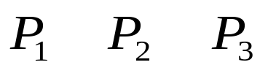
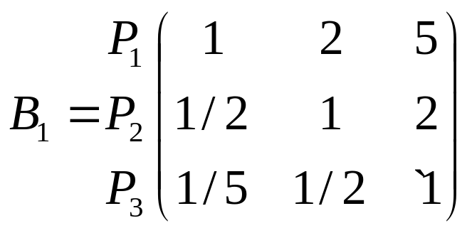
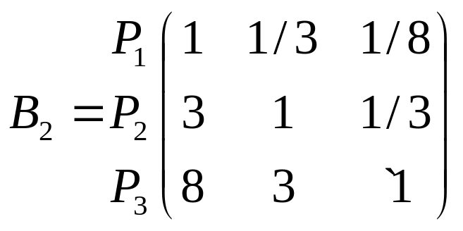


相对于景色
相对于费用
相对于居住
相对于饮食

Slide 37


相对于旅途
⑶ 层次单排序
所谓层次单排序是指，对于上一层某因素而言，本层次各因素
的重要性的排序。具体计算是：
对于判断矩阵B，计算满足

Slide 38




的特征根于特征向量，式中 为 的最大最大特征根，
为对应于 的正规化的特征向量， 的分量 即是相应元
素单排序的权值。
自上而下，先求判断矩阵A的最大特征值于特征向量。

Slide 39


对应于 的正规化的特征向量为
例如：
相对于景色
经计算
对应于 的正规化的特征向量为

Slide 40










同理算出 的最大特征值分别为：
所对应的特征向量分别为

Slide 41



为了检验矩阵的一致性，需要计算它的一致性指标CI，定义
一般的，只要 就可认为判断矩阵具有满意的一致性。
将5个特征向量按列依次排成一矩阵：

Slide 42






⑷ 层次总排序
各个方案优先程度的排序向量为
首选旅游地为 ，其次为 ，再者

Slide 43

一般地，若层次结构由k个层次（目标层算第一层），则
方案的优先程度的排序向量为

Slide 44
层次分析法的基本步骤
1）建立层次分析结构模型
深入分析实际问题，将有关因素自上而下分层（目标—准则或指标—方案或对象），上层受下层影响，而层内各因素基本上相对独立。
2）构造成对比较阵
用成对比较法和1~9尺度，构造各层对上一层每一因素的成对比较阵。
3）计算权向量并作一致性检验
对每一成对比较阵计算最大特征根和特征向量，作一致性检验，若通过，则特征向量为权向量。
4）计算组合权向量并作组合一致性检验
组合权向量可作为决策的定量依据。

Slide 45
第三节. 层次分析法的广泛应用
应用领域：经济计划和管理，能源政策和分配，人才选拔和评价，生产决策，交通运输，科研选题，产业结构，教育，医疗，环境，军事等。
处理问题类型：决策、评价、分析、预测等。
建立层次分析结构模型是关键一步
构造成对比较阵是数量依据，应由经验丰富、判断力强的专家给出。
AHP——一种定性问题定量化、系统化、层次化的综合评判方法

Slide 46
层次分析法的若干问题
正互反阵的最大特征根是否为正数？其特征向量是否为正向量？一致性指标能否反映正互反阵接近一致阵的程度？
怎样简化计算正互反阵的最大特征根和特征向量？
特征向量作为权向量有什么依据？
当层次结构不完全或成对比较阵有空缺时怎样用层次分析法？

Slide 47

1. 正互反阵的最大特征根和特征向量的性质
定理1 正矩阵A 的最大特征根λ是正单根，对应正特征向量w，且
正互反阵的最大特征根是正数，特征向量是正向量。
定理2 n阶正互反阵A的最大特征根λ ≥n , λ= n是A为一致阵的充要条件。
一致性指标 定义合理

Slide 48
2. 正互反阵最大特征根和特征向量的简化计算
精确计算的复杂和不必要
简化计算的思路——一致阵的任一列向量都是特征向量，一致性尚好的正互反阵的列向量都应近似特征向量，可取其各行的某种平均。

Slide 49


二。层次分析法的计算方法
层次分析法有两大问题：①判断矩阵一致性的调整；②判断
矩阵的最大特征根与特征向量的计算。对于②，精确解应是
线性代数中的计算方法。但从使用的角度看，一般采用近似
方法计算。主要有三种计算方法。
1。幂法
幂法使我们有可能利用计算机的到任意精确解的最大特征根
及其对应的特征向量。步骤为
⑴ 任取与判断矩阵B同价的正规化的初始向量 ；
⑵ 计算

Slide 50









⑶ 令 计算
⑷ 对于预先给定的精确度 ，当
对所有i=1,2, …n成立时，则 为所求特征向量。 可
由下式求得
式中：n为矩阵的阶数；
为向量
的第i个分量。

Slide 51



2。和积法
为简化计算，可采用近似方法—和积法计算，它可以进实用计
算器在保证足够精确度的条件下运用AHP。其具体计算步骤
为：
⑴ 将判断矩阵每一列正规化
⑵ 将
按行相加

Slide 52




⑶ 将 规范化
得向量

Slide 53


⑷ 计算判断矩阵最大特征根
例 用和积法求下列的判断矩阵的最大特征值和相应的特征向量。

Slide 54





列向量
规一化
按行
求和
规一化

Slide 55

这个方法实际上是将A的列向量规一化后取平均值，作为A
的特征向量。因为当A为一致阵时，它的每一列向量都是特
征向量，所以当A的不一致性不严重时，取A的列向量（归
一化后）平均值作为近似特征向量是合理的。

Slide 56

3.方根法
⑴ 将判断矩阵每一列正规化
⑵ 将
按行相乘
⑶ 将 规范化

Slide 57

得向量
⑷ 计算判断矩阵最大特征根

Slide 58
例1：评价影视作品
在电视节上评价影视作品，用以下三个评价指标：
x₁表示教育性
x₂表示艺术性
x₃表示娱乐性
有一名专家经成对，赋值：
x₁/x₂=1 x₁/x₃=1 /5 x₂/x₃=1/3

Slide 59




于是得到逆对称矩阵

Slide 60





Slide 61
由于e₄=e₃ ,迭代经过4次中止，权系数是w₁=0.156, w₂=0.185, w₃=0.659
相应的综合评价公式是
Y=0.156x₁+0.185x₂+0.659x₃
如果用同样的分制来给作品的三个指标评分，由以上公式算出的便是作品综合评分y。

Slide 62
例2 某单位拟从3名干部中选拔一名领导，选拔的标准有政
策水平、工作作风、业务知识、口才、写作能力和健康状
况。下面用AHP方法对3人综合评估、量化排序。
⑴建立层次结构模型

Slide 63
目标层
选一领导干部
准则层
健康状况
业务知识
写作能力
口才
政策水平
工作作风
方案层

Slide 64


健康情况
业务知识
写作能力
政策水平
工作作风
口才
健康情况
业务知识
写作能力
口才
政策水平
工作作风
A的最大特征值
相应的特征向量为：

Slide 65




假设3人关于6个标准的判断矩阵为：
健康情况
业务知识
写作能力
口才

Slide 66



政策水平
工作作风
由此可求得各属性的最大特征值和相应的特征向量。
各属性的最大特征值
特征值 | 健康情况 业务知识 写作能力 口才 政策水平 工作作风
 | 3.02 3.02 3.56 3.05 3.00 3.21

Slide 67


从而有

Slide 68

即在3人中应选择A担任领导职务。

Slide 69
例3 某单位招聘工作人员，考核指标有
x₁= “语文知识”
x₂= “外语知识”
x₃= “国内外政治经济时事知识”
x₄= “计算机操作能力”
x₅= “公关能力”
x₆= “容貌与气质”
x₇=“体形高矮与胖瘦”
x₈= “音色”
由此建立层次结构模型如下：

Slide 70
 |  |  |  |  |  |  | 对象的综合分
 | 知识 |  |  |  |  |  |  | 能力 |  |  |  |  |  |  |  | 表现
x₁ |  | x₂ |  |  | x₃ |  | x₄ |  |  |  |  |  | x₅ |  | x₆ |  | x₇ |  |  | x₈
0.237
0.348
0.415
0.500
0.346 0.250
0.147
0.750 0.492
0.154
0.361

Slide 71



评价指标
对应于目标层的权向量
评价公式

Slide 72
例4 招聘工作人员
某单位拟从应试者中挑选外销工作人员若干名，根据工作需要，单位领导认为招聘来的人员应具备某些必要的素质，由此建立层次结构如图8.9所示。
A层
招聘人员综合情况
0.25
0.5
0.25
B层
知识
B1
能力
B2
外表
B₃
0.186
0.077
0.333
0.333
0.738
0.094
0.737
0.333
0.168
经济知识
外语知识
法律知识
组织能力
公关能力
计算机操作
气
质
身
高
体
形
C层
C1
C2
C3
C4
C5
C6
C7
C8
C₉

Slide 73


该单位领导认为，作为外销工作人员，知识面与外观形象同样重要，而在能力方面则应有稍强一些的要求。根据以上看法，建立A—B层成对比较判断矩阵
A
B₁
B₂
B₃
B₁
B₂
B₃
1
2
1
1
1
2
1
→
求得λ_{max} =3，CR = 0。

Slide 74




类似建立B—C层之间的三个成对比较矩阵:
注：权系数是根据后面的计算添加上去的
B₁
C₁
C₂
C₃
C₁
1
3
C₂
5
1
8
C₃
1
W = (0.186,0.737,0.077)^{T}
= 3.047, CR = 0.08

Slide 75
类似建立B—C层之间的三个成对比较矩阵:
注：权系数是根据后面的计算添加上去的
B₂
C₄
C₅
C₆
C₄
1
1
1
C₅
1
1
1
C₆
1
1
1
W = ( , , )^{T}

Slide 76


类似建立B—C层之间的三个成对比较矩阵:
注：权系数是根据后面的计算添加上去的
B₃
C₇
C₈
C₉
C₇
1
5
7
C₈
1
2
C₉
1
W = (0.738,0.168,0.094)^{T}
= 3.017, CR = 0.08

Slide 77
经层次总排序，可求得C层中各因子C_{i}在总目标中的权重分别为：0.047,0.184,0.019，0.167,0.167,0.167,0.184,0.042,0.024
招聘工作可如下进行，根据应试者的履历、笔试与面试情况，对他们的九项指标作1—9级评分。设其得分为X= (x₁,…,x₉)^{T}，用公式
y = 0.047x₁ + 0.184x₂ +0.019x₃ +0.167 (x₄ + x₅ + x₆ )
+ 0.184x₇ + 0.042x₈ + 0.024x₉
计算总得分，以y作为应试者的综合指标，按高到低顺序录用。

Slide 78
例5（挑选合适的工作）经双方恳谈，已有三个单位表示愿意录用某毕业生。该生根据已有信息建立了一个层次结构模型，如图8所示。
目标层A
工作满意程度
B₁
B₂
B₃
B₄
B₅
B₆
研究课题
发展前途
待
遇
同事情况
地理位置
单位名气
准则层B
C₁
C₂
C₃
方案层C
工作1
工作2
工作3
图8

Slide 79





该生经冷静思考、反复比较，建立了各层次的成对比较矩阵：
A
B₁
B₂
B₃
B₄
B₅
B₆
B₁
1
1
1
4
1
B₂
1
1
2
4
1
B₃
1
1
5
3
B₄
1
B₅
1
1
3
1
1
B₆
2
2
2
3
3
1

Slide 80







由于比较因素较多，此成对比较矩阵甚至不是正互反矩阵。
（方案层）
B₁
C₁
C₂
C₃
B₂
C₁
C₂
C₃
B₃
C₁
C₂
C₃
C₁
1
C₁
1
C₁
1
3
C₂
4
1
3
C₂
4
1
C₂
1
1
C₃
2
1
C₃
5
2
1
C₃
1
1

Slide 81
(层次总排序)如表1所示。
表1
准则 |  | 研究课题 | 发展前途 | 待遇 | 同事情况 | 地理位置 | 单位名气 | 总排序权值
准则层权值 |  | 0.16 | 0.19 | 0.19 | 0.05 | 0.12 | 0.30
方案层 | 工作1 | 0.14 | 0.10 | 0.32 | 0.28 | 0.47 | 0.77 | 0.40
单排序 | 工作2 | 0.62 | 0.33 | 0.22 | 0.65 | 0.47 | 0.17 | 0.34
权值 | 工作3 | 0.24 | 0.57 | 0.46 | 0.07 | 0.07 | 0.06 | 0.26
根据层次总排序权值，该生最满意的工作为工作1。（由于篇幅限止，本例省略了一致性检验）

Slide 82
第四节 层次分析法在彩票抽奖
方案选择中的应用
2002年全国大学生数学建模竞赛B题：
已知29种彩票抽奖方案，要求综合分析各种奖项出现的可能性、奖项和奖金额的设置以及对彩民的吸引力等因素评价各方案的合理性，设计一种“更好”的方案及相应的算法。

Slide 83
一、 问题的提出
已给的29种方案分为两种类型
1、“传统型”采用“10选6+1”方案：投注者从0~9十个号码中任选6个基本号码（可重复），从0~4中选一个特别号码，构成一注 。根据单注号码与中奖号码相符的个数多少及顺序确定中奖等级；

Slide 84
表1： “传统型” 中奖办法
中 奖 等 级 | 10 选 6+1（6+1/10）
 | 基 本 号 码 特别号码 | 选7中
一等奖 | abcdefg | 6+1
二等奖 | abcdef | 6
三等奖 | abcdeX Xbcdef | 5
四等奖 | abcdXX XbcdeX XXcdef | 4
五等奖 | abcXXX XbcdXX XXcdeX XXXdef | 3
六等奖 | abXXXX XbcXXX XXcdXX XXXdeX XXXXef | 2

Slide 85
2、“乐透型”有多种不同的形式
如“33选7”的方案：投注者从01~33个号码中任选7个组成一注（不可重复），根据单注号码与中奖号码相符的个数多少确定相应的中奖等级，
不考虑号码顺序。

Slide 86
表2： “透乐型”（7/33）中奖办法
中 奖 等 级 | 33 选 7（7/33）
 | 基 本 号 码 特别号码 | 说 明
一等奖 | ●●●●●●● | 选7中（7）
二等奖 | ●●●●●●○ ★ | 选7中（6+1）
三等奖 | ●●●●●●○ | 选7中（6）
四等奖 | ●●●●●○○ ★ | 选7中（5+1）
五等奖 | ●●●●●○○ | 选7中（5）
六等奖 | ●●●●○○○ ★ | 选7中（4+1）
七等奖 | ●●●●○○○ | 选7中（4）

Slide 87
二、各方案各奖项获奖概率的计算
29种方案的获奖概率分为4类 ：
• K₁：10选6+1型，带限定条件的可重复排列；
• K₂：n选m型，有特别号码，带限定条件的组合；
• K₃：n选m+1型，有特别号码，带限定条件的组合；
• K₄：n选m型，无特别号码，组合；

Slide 88

三、各高项奖奖金额的计算
[当期销售总额×总奖金比例– 低项奖总额] ×单项奖比例
一等奖奖金额
（万元）
其中：maxN为单注封顶金额；minN为单注保底金额；Q_{ij}
为第 i 种方案得第 j 等奖的单项奖比例； M为当期销售总
额；n为低项奖总额； Q为总奖金比例。

Slide 89
四、层次分析模型
彩票中奖方案选择
高项奖 中奖率 |  | 一等奖 奖金额 |  | 中奖率 P_{i}
方案1 |  | 方案2 | ……. | 方案29

Slide 90


2层对1层成对比较矩阵：
风险喜好者偏好 风险回避者偏好
3层对2层成对比较矩阵由方案相应的数值两两作
比值，得3个29×29的矩阵B₁，B₂及B₃。

Slide 91
考虑风险喜好者偏好，“29选7”为最佳方案 ，奖金
分配见下表：
考虑风险回避者偏好，“60选5”为最佳方案 ，奖金
分配见下表：
一等奖 比例 | 二等奖比例 | 三等奖比例 | 四等奖金额 | 五等奖金额 | 六等奖金额 | 七等奖金额
80% | 10% | 10% | 100 | 10 | 0 | 0
一等奖 比例 | 二等奖比例 | 三等奖比例 | 四等奖金额 | 五等奖金额 | 六等奖金额 | 七等奖金额
70% | 20% | 10% | 250 | 40 | 10 | 5

Slide 92

第五节 基于改进的层次分析法教师教学评价模型
1. 确定教师教学评价的指标体系

Slide 93

2.建立教师教学评价的层次结构模型

Slide 94

2.2.3 确定各个层次的权重

Slide 95

3 确定各个层次的权重

Slide 96

3 确定各个层次的权重

Slide 97

2.2.3 确定各个层次的权重

Slide 98

3 确定各个层次的权重

Slide 99

4. 实例分析

Slide 100

4 实例分析

Slide 101


Slide 102

4. 实例分析

